Slide 1

Chào mừng các con đến với tiết học ngày hôm nay
Môn: Tiếng Việt

Slide 2



Ôn tập

Slide 3











Slide 4



Tìm từ ngữ có tiếng chứa vần uya, uây, uyp, uynh, uych, uyu, oong
Hãy hợp tác với bạn của mình để tìm ra những từ ngữ chính xác nhé!
Notes:
Click biểu tượng trái tim để đưa ra gợi ý cho HS

Slide 5

Thảo luận nhóm đôi để tìm các từ ngữ chứa vần:
1
2
uya, uyp, uynh, oong
uych, uây, uyu

Slide 6
uya: đêm khuya, phéc – mơ – tuya, giấy pơ luya
uyp: tuýp thuốc,
uynh: phụ huynh, chạy huỳnh huỵch, khuỳnh tay
oong: boong tàu, gậy ba toong, cái xoong

Slide 7
uych: ngã huỵch, chạy huỳnh huỵch
uây: quây quần, khuấy động, khuây khỏa, giải khuây, ngoe nguẩy
uyu: khúc khuỷu, khuỷu tay, ngã khuỵu

Slide 8
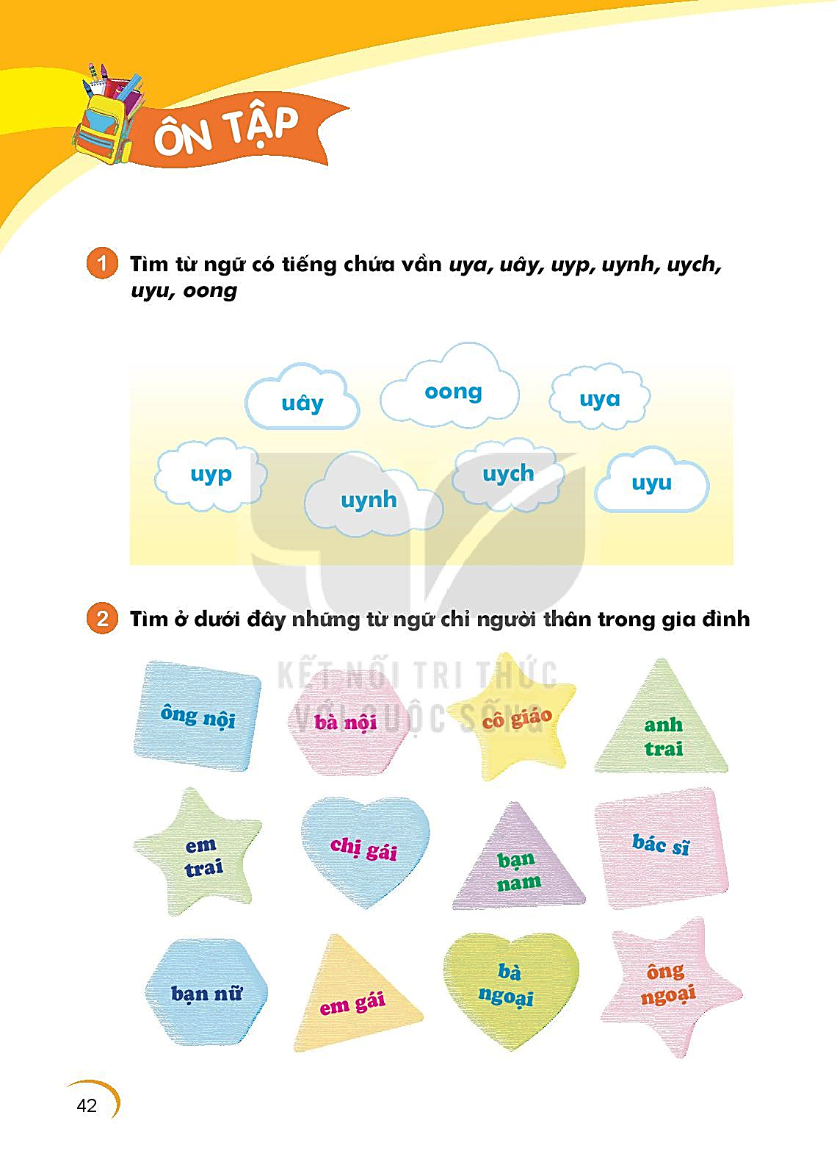
Notes:
Click biểu tượng trái tim để đưa ra gợi ý cho HS

Slide 9





Slide 10

Hãy nói về gia đình em
Notes:
Click biểu tượng trái tim để đưa ra gợi ý cho HS

Slide 11


1
Gia đình em có mấy người? Gồm những ai?
2
Mỗi người làm nghề gì?
3
Em thường làm gì cùng gia đình?
4
Tình cảm của em đối với gia đình như thế nào?

Slide 12



Viết 1 – 2 câu về gia đình em.

Slide 13

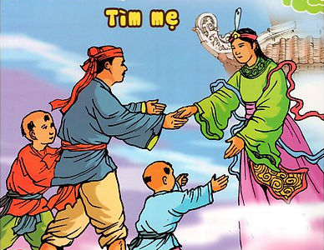


Đọc mở rộng:
1.Tìm đọc một bài thơ hoặc một câu chuyện về gia đình.

Slide 14


Slide 15
Đọc mở rộng:
1.Tìm đọc một bài thơ hoặc một câu chuyện về gia đình.
2.Nói với bạn về nội dung em đã đọc.

Slide 16


Chúc mừng các bạn đã dành được 5 ngôi sao may mắn.
Hãy tiếp tục cố gắng nhé!

Slide 17


Củng cố

